Slide 1
VISI 2045
KOPERASI
PILAR NEGARA
Untuk Kesejahteraan Rakyat dan Lestarinya Ekosistem NKRI
Materi Presentasi Ketum Dekopin
di Medan JULI 2014

Slide 2
DAFTAR ISI
Latar Belakang
Tujuan
Landasan
Visi dan Misi
Sasaran
Tantangan
Kebijakan dan Strategi
Program –Program Strategis

Slide 3
I. LATAR BELAKANG
1. Koperasi Jatidiri Sosial Ekonomi Indonesia
Indonesia negara kepulauan yang kaya sumber daya alam
Budaya gotong-royong, budaya agraris, budaya maritim
Struktur sosial ekonomi: kemiskinan struktural dan kultural akibat warisan feodalisme dan kolonialisme
Filosofi ‘Sapu Lidi’ Bung Hatta: lidi jika berdiri sendiri muda dipatahkan, tapi jika menyatu jadi sapu lidi ia sulit dipatahkan (bersatu kita teguh, bercerai kita runtuh).
Maknanya: rakyat Indonesia yang mayoritas miskin perlu bersatu dalam suatu wadah ekonomi bernama KOPERASI
2. Negara Agraris Maritim
  Fakta: NKRI negara kepulauan yang luas dan kaya sumber daya alam: Pertanian, Kehutanan, Perkebunan, kelautan, Perikanan, Pertambangan
  Fakta: rakyat Indonesia hidup dalam budaya agraris dan maritim
3. Koperasi Sebagai Sistem Ekonomi ‘Jalan Tengah’

Slide 4
Koperasi: Sistem Ekonomi ‘Jalan Tengah’ (Antara Kapitalisme dan Sosialisme/Komunisme)
Pemodal /kapitalis
Majikan – buruh
Persaingan bebas
Eksploitasi manusia oleh majikan /pemodal
Kontrol negara
Kekuatan komunal
Kendali negara kuat
Eksploitasi manusia oleh negara
Ekonomi Kapitalis
Ekonomi Komunis
Koperasi
SDM menjadi kunci utama dalam membangun ideologi dan sistem ekonomi negara
Perjuangan kepentingan ekonomi anggota
Pengendalian oleh anggota
Persaingan untuk menghasilkan efisiensi biaya (proses produksi)
Kesejahteraan bersama

Slide 5
4. Pengakuan PBB dan Blueprint ICA 2020
- PBB mencanangkan tahun 2012 sebagai Tahun Koperasi Internasional yang mengakui peran dan kontribusi koperasi terhadap pertumbuhan sosial ekonomi global.
- Dalam Dekade Pembangunan Koperasi 2020, Aliansi Koperasi Internasional (ICA) menyebutkan bahwa Koperasi adalah: (1) Model bisnis tercepat pertumbuhannya; (2) Referensi utama mengentaskan kemiskinan dan pengangguran; (3) Solusi di masa krisis
5. Kemiskinan dan Pengangguran
Data BPS 2013: 28 juta orang miskin (hidup dibawah 1 Dollar AS per hari); 110 juta orang (hidup dibawah 2 Dollar AS per hari)
6. Bencana Alam
Eksploitasi sumber daya alam secara sistemik dan massif telah menyebabkan berbagai bencana alam: banjir, angin puting beliung, gagal panen karena kemarau dan hujan panjang, mata air kering karena penggundulan hutan (HGU, IUP), pencemaran sungai, danau, dan pantai akibat limbah industri.
7. Budaya Konsumerisme dan Individualisme
Budaya gotong royong tergerus oleh budaya kosumerisme dan individualisme - akibat globalisasi yang digerakkan oleh kapitalisme global - yang menjadi akar budaya korupsi, kolusi, nepotisme.

Slide 6
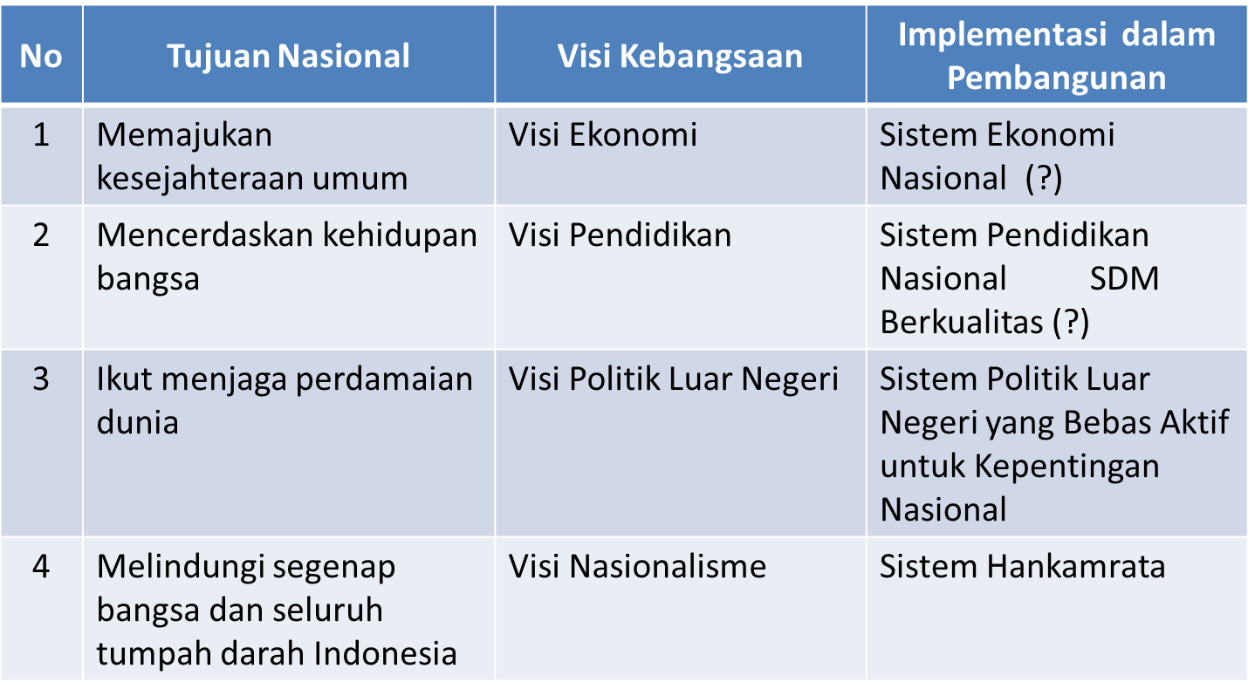
II. TUJUAN
A. Tujuan Nasional
Tujuan Koperasi sebagai Pilar Negara harus mengacu pada Tujuan NKRI yang tercantum dalam Deklarasi Kemerdekaan/Pembukaan UUD 1945

Slide 7
II. TUJUAN KOPERASI PILAR NEGARA
Koperasi bukan hanya sokoguru atau pilar ekonomi negara. Lebih dari itu, ia menjadi pilar negara bangsa Indonesia. Koperasi sebagai pilar negara bisa MENJADI SOLUSI berbagai persoalan negara bangsa sbb:
Koperasi Untuk kesejahteraan Rakyat NKRI (Welfare State) : Koperasi mengentaskan kemiskinan & pengangguran (Sila V Pancasila dan tujuan ke-2 NKRI pada pembukaan UUD 1945)
Koperasi Untuk Lestarinya Ekosistem NKRI
Koperasi Melestarikan Budaya Gotong-royong dan Kearifan Lokal : pasal 33 ayat 1 UUD 1945) dan kearifan lokal (hukum adat, tanah ulayat, subak, dll)
Koperasi Melestarikan Bumi dan Sumber Daya Alam : Koperasi merawat bumi & SDA (pasal 33 ayat 3 UUD 1945). Kemajuan koperasi berbasis pertanian, kehutanan, dan kelautan bisa menekan eksploitasi sumber daya alam secara massif.

Slide 8
TUJUAN KOPERASI PILAR NEGARA
4) Koperasi Menjamin Kedaulatan Pangan dan Energi : Bidang pangan : modernisasi dan pemberdayaan Koperasi Pertanian, Hutan Rakyat, Tambak, Budidaya Laut, Perikanan; sedang dalam bidang energi: hutan rakyat, kebun rakyat, akan menjadi sumber energy alternatif utama seperti sawit, enau, tebu, jarak, dsb)
5) Koperasi Memperkuat Demokrasi dan Negara Hukum: Koperasi menciptakan karakter manusia Indonesia berbasis nilai-nilai koperasi seperti kejujuran, kesetaraan, transparansi, solidaritas, kerjasama, dan taat hukum

Slide 9
Konsepsi : Koperasi Pilar Negara
Investasi Sumber Daya Manusia (Human Capital Invesment)
Masalah & Tantangan Besar
Kekayaan Alam (Natural Resources)
Sumber Daya Manusia (Human Resources)
Pembangunan Berkesinambungan (Sustainable Development)
Koperasi Pilar Ekonomi Bangsa
Sumber Daya Sosial & Budaya (Social & Cultural Resources)
Kemakmuran & Kesejahteraan Anggota/Rakyat

Slide 10
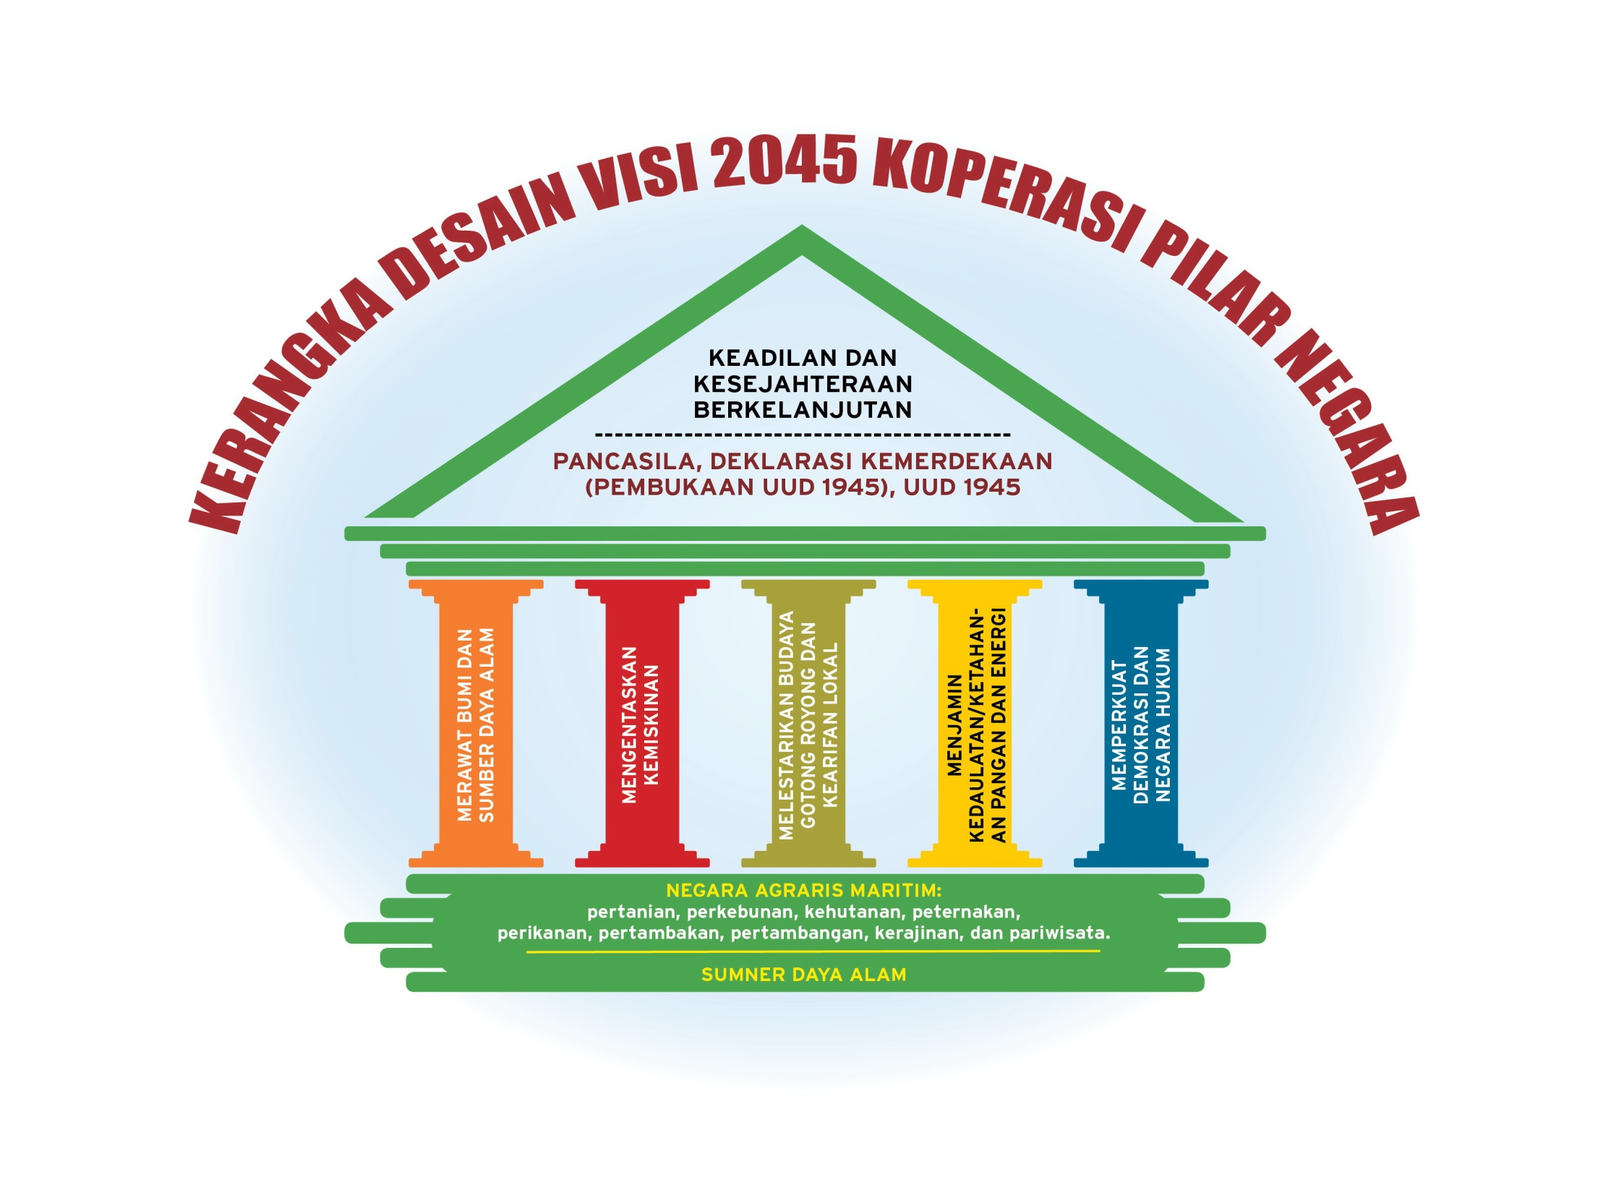

Slide 11
Untuk menjalankan visi besar KOPERASI PILAR NEGARA perlu dibentuk Rumah Koperasi yang membawahi bidang-bidang strategis seperti riset, kajian, IT, database, media, penerbitan, diskusi/seminar, konsultan manajemen, dan temu bisnis yang mendukung fungsi dan peran DEKOPIN di bidang edukasi, fasisilitasi, dan advokasi

Slide 12
Implementasi Design Kelembagaan Visi 2045
KOPERASI PILAR NEGARA
DEKOPIN – RUMAH KOPERASI
DPR
Presiden
Kemenkop & UKM
Dekopin
Dekopin
Konsultan
RUMAH KOPERASI
Edukasi
Fasilitasi
Advokasi
Pusat Strategi Pengembangan Koperasi
Pelatihan
sosialisasi
Komunikasi & Publikasi
Temu Bisnis
Buka Jaringan
Bisnis global
UU
PP
Regulasi
Kebijakan
Riset & Kajian
IT & Database
Seminar & Diskusi
Konsultan Manajemen
Media (PIP,Website, Media Sosial)

Slide 13
Konsolidasi Jaringan

Slide 14
III. LANDASAN
1. Landasan Filosofis: Pancasila
Bung Karno: “Pancasila adalah roh, jiwa Indonesia merdeka. Pancasila kalau diperas menjadi Trisila dan kalau diperas lagi menjadi Ekasila. Ekasila itu ialah gotong-royong.”
Sila V Pancasila mengamanatkan negara kesejahteraan (welfare state)

Slide 15
Dimensi Kesejahteraan Rakyat
Idiologi Negera
PANCASILA
Kekuatan Ideologi Negara Pancasila
Demokrasi Kehidupan Politik
UUD 45 dengan seluruh perundangan
Ekonomi Kerakyatan
Masyarakat Indonesia yang Adil & Makmur
Kehidupan Sosial yang rukun & damai
Pembangunan Nasional
NEGARA KESATUAN REPUBLIK INDONESIA
Ipoleksosbud Hankam
Budaya Nasional & Daerah yang kuat
Rasa Aman dan Ketertiban Masyarakat
Manusia Indonesia Seutuhnya
Sishankamrata yang Kuat Untuk melindungi kepentingan nasional

Slide 16
2. Deklarasi Kemerdekaan: Pembukaan UUD 1945
  Melindungi segenap tumpah darah Indonesia
  Memajukan kesejahteraan umum (welfare state)
  Mencerdaskan kehidupan bangsa
  Ikut menjaga perdamaian dunia
3. Konstitusi: Pasal 33 Ayat 1 UUD 1945
“Perekonomian disusun sebagai usaha bersama berdasarkan azas kekeluargaan.” (Bentuk usaha yang paling cocok ialah Koperasi)
Kata Bung Hatta: pasal 33 adalah Politik Sosial Ekonomi NKRI

Slide 17
IV. VISI DAN MISI DEKOPIN
Visi
Menjadi wadah perjuangan , pembawa aspirasi dan pemberdayaan koperasi sebagai pilar ekonomi nasional
Misi
Mengembangkan kapasitas Dekopin sebagai wadah gerakan koperasi dalam memperjuangkan kepentingan anggota,
Mengembangkan kapabelitas Dekopin sebagai mitra pemerintah, masyarakat dan dunia usaha,
Mewujudkan Dekopin sebagai wadah yang efektif dalam menyalurkan aspirasi ekonomi, sosial dan budaya serta memberikan kontribusi terhadap pertumbuhan ekonomi yang berkeadilan dan peningkatan pendapatan anggota,
Membangun kerjasama strategis dengan instansi/lembaga terkait dalam pengemabngan koperasi di dalam dan luar negeri
Mendorong koperasi dalam berbagai aktifitas ekonomi sehingga koperasi berkontribusi nyata dalam pertumbuhan ekonomi yang berkeadilan

Slide 18
V. SASARAN
Peningkatan fungsi dan peran koperasi di sektor riil dan keuangan pada Koperasi Produsen, Koperasi Konsumen, Koperasi Simpan Pinjam, dan Koperasi Jasa.
Rasionalisasi jumlah koperasi.
Koperasi yang kuat dan tangguh.
Menciptakan kelembagaan koperasi yang sehat dan mandiri.
Percepatan pembentukan dan keberfungsian lembaga pengawasan KSP dan lembaga penjaminan KSP.
Penataan sektor usaha yang hanya boleh diusahakan oleh koperasi.
Penguatan kelembagaan gerakan koperasi.
Meningkatnya kualitas partisipasi anggota.
Meningkatnya kualitas pengawas dan pengurus dalam pengelolaan koperasi.

Slide 19
VI. TANTANGAN
Internal
  Rendahnya idiologisasi koperasi pada anggota
  Lemahnya kelembagaan koperasi (instabilisasi kepemimpinan)
  Lemahnya modal internal koperasi
  Kurangnya inovasi & kreatifitas dalam bisnis koperasi
  Lemahnya kualitas SDM dan kurangnya profesionalisme di Koperasi
  Lambanya implementasi & pemanfaatan IT pada bisnis koperasi
  Rendahnya nilai (value) bisnis pada koperasi

Slide 20
B. Eksternal
  Instabilisasi kondisi ekonomi, politik dan keamanan
  Ketidakberpihakan pemerintah pada koperasi
  Perundangan yang kurang memberikan ruang gerak pada bisnis koperasi
  KKN yang tinggi
  Infrastruktur penunjang bisnis yang tidak mendukung
  Kemiskinan dan disparitas yang tinggi strata sosial ekonomi masyarakat
  Ketimpangan yg lebar kemampuan ekonomi antar pelaku ekonomi ( BUMN, Swasta, dan Koperasi)

Slide 21
Analisis Lingkungan Strategis Gerakan Koperasi
No | Lingkungan | Uraian
1 | Eksternal | Globalisasi, blok perdagangan kawasan dan perekonomian dunia Persaingan antar negara dan persaingan bisnis yang sangat tinggi (hyper competition) Perjanjian perdagangan bebas seperti WTO, AFTA, CAFTA, APEC dan lain sebagainya mempengaruhi dinamika bisnis ICA Decade 2020, yang menekankan pada perwujudan 1) koperasi sebagai pemimpin pembangunan ekonomi, sosial dan lingkungan yang berkelanjutan, 2) model usaha yang paling disukai oleh masyarakat, dan 3) bentuk usaha yang sangat pesat berkembang Pernyataan PBB pada Tahun Koperasi Dunia 2012 adalah 1) meningkatkan kesadaran masyarakat tentang pentingnya kontribusi koperasi dalam pembangunan ekonomi dan pencapaian MDG’s, 2) mempromosikan pembentukan dan pertumbuhan koperasi, dan 3) mendorong pemerintah untuk memantabkan kebijakan, hukum dan peraturan yang kondusif bagi pembentukan pertumbuhan dan stabilitas koperasi Pelaksanaan Millenium Development Goals (MDGs) 2005-2015 terutama sasaran pengentasan kemiskinan, pemeliharaan lingkungan hidup, dan kemitraan global untuk pembangunan

Slide 22
Analisis Lingkungan Strategis Gerakan Koperasi
No | Lingkungan | Uraian
2 | Internal | Kelemahan penerapan nilai dan dan prinsip koperasi di kalangan koperasi Rendahnya partisipasi anggota pada permodalan, usaha dan keorganisasian koperasi Kelemahan koperasi pada sisi permodalan, SDM, manajemen, jaringan usaha dan aspek kelembagaan serta rendahnya jaringan kerjasama gerakan koperasi Kontribusi koperasi pada indikator ekonomi secara domestik atau nasional masih rendah Belum kondusifnya lingkungan strategis yang berpihak pada gerakan koperasi

Slide 23
VII. ARAH KEBIJAKAN DAN STRATEGI
Meningkatkan fungsi dan peran Dekopin dalam mempengaruhi kebijakan publik dalam kerangka tata kelola perekonomian nasional yang berdaya saing, demokratis dan berkeadilan
Revitalisasi organisasi dan usaha koperasi (yang mencerminkan koperasi sebagai organisasi bisnis yang profesional)
Pengembangan dan penguatan kelembagaan infrastruktur koperasi, seperti kelembagaan SDM (IKOPIN, LAPENKOP, Lembaga Sertifikasi Profesi, sistem pendidikan perkoperasian), dan kelembagaan usaha (sistem perbankan yang berbasis koperasi, Lembaga Pengawas KSP, Lembaga Penjaminan Simpanan KSP, Lembaga Jaringan Usaha)
Meningkatkan kelembagaan DEKOPIN, DEKOPIN Wilayah dan DEKOPIN Daerah melalui pola rekruitmen kepemimpinan yang efektif, keberdayaan organisasi sekretariat sebagai pusat pelayanan koperasi, serta reorganisasi DEKOPIN Wilayah dan DEKOPIN Daerah
Kemandirian organisasi Dekopin
Mengefektifkan fungsi dan tugas DEKOPIN dalam melaksanakan UU Perkoperasian
Mengembangkan Lembaga Dana Pembangunan koperasi

Slide 24
Terobosan Dalam Perubahan ( Change )
Institusi
Tuntutan Peran Baru
PEMIMPIN PEMERINTAHAN,DUNIA USAHA KOPERASI DAN MASYARAKAT YANG MEMPUNYAI KEBERANIAN UNTUK MELAKUKAN TEROBOSAN DAN JIWA INTREPERNEUR SERTA MEMBUKA DIRI UNTUK MEMBANGUN NETWORK DENGAN BERBAGAI PIHAK GUNA MELAKUKAN PERCEPATAN PEMBANGUNAN DISEGALA BIDANG DENGAN MELIBATKAN SELURUH MASYARAKAT
DUNIA USAHA
Daya saing (Competitiveness)
Kolaborasi dan kemitraan besar dg UMKM
Tanggung Jawab Sosial (CSR )
Kreativitas dan inovasi
C
H
A
N
G
E
PEMERINTAHAN
Incentive Regulation dan investasi
Stabilitas dan Kepastian Hukum
Tata kelola pemerintahan ( GGG )
Pelayanan publik yang prima
Optimalisasi fungsi intermadiary
Profesionalisme dan Kewirausahaan
Otonomi dan pemerataan pembangunan
MASYARAKAT
Taat hukum dan pengawal hukum
Partisipasi aktif dlm pembangunan
SDM handal dan Produktivitas TK
Terbuka ,kritis dan korektif
Akumulasi modal masyarakat
PERCEPATAN PEMBANGUNAN DI BERBAGAI BIDANG YANG BERKEADILAN DAN BERKESINAMBUNGAN

Slide 25
Peningkatan Daya Saing Gerakan Koperasi
Institusi Koperasi
Memperkuat idiologisasi koperasi pada anggota / masyarakat
Penguatan kelembagaan koperasi sebagai entitas bisnis modern
Membangun kultur kreatif, inovatif dan nilai tambah dalam kerangka meningkatkan daya saing koperasi
Menerapkan nilai-nilai & prinsip koperasi sejati
Memberikan nilai tambah yang “luar biasa” pada anggota sehingga membangun “loyalitas, komitmen anggota” terhadap koperasi
Memperkuat jaringan kemitraan koperasi dengan stake holder
Bisnis Koperasi
Peningkatan modal sendir iberdasarkan skala ekonomi yg layak
Pengembangan bisnis yang inovatif, kreatif dan mempunyai nilai tambah
Penerapan manajemen modern pengelolaan koperasi
Penerapan IT
Kemitraan dengan pelaku bisnis lain
SDM
Peningkatan kualitas SDM koperasi
Pengembangan sistem konpensasi yang menarik bagi insan koperasi
Profesionalisasi manajemen
Pengukuran kinerja SDM yang unggul

Slide 26
Peranan Pemerintah Dalam Perekonomian
Dalam perekonomian modern, peranan pemerintah terdapat empat peran :
Peran alokatif, yakni peran pemerintah dalam mengalokasikan sumber daya ekonomi yang ada agar pemanfaatannya bisa optimal dan mendukung efisiensi produksi
Peran distributif, yakni peran pemerintah dalam mendistribusikan sumber daya, kesempatan dan hasil ekonomi secara adil dan wajar.
Peran stabilitatif, yakni peran pemerintah dalam memelihara stabilitas perekonomian dan memulihkannya jika berada dalam keadaan tidak seimbang dan;
Peran dinamisatif, yakni peran pemerintah di dalam menggerakkan
proses pembangunan ekonomi agar lebih cepat tumbuh, berkembang dan maju.

Slide 27
VIII. PROGRAM-PROGRAM STRATEGIS
Untuk mewujudkan visi 2045 KOPERASI PILAR NEGARA, RAPIMNAS DEKOPIN belum lama ini merekomendasikan beberapa hal sbb:
Perlunya mengkaji dan merumuskan strategi terkait dengan kebijakan serta program rasionalisasi koperasi, sehingga koperasi mempunyai modernisasi manajemen yang digunakan sebagai alat ukur kemajuan skala usaha yang layak, jumlah anggota yang signifikan, dan disiplin dalam penerapan jatidiri koperasi maupun prinsip-prinsip
Mendukung pembangunan lembaga pendidikan dan pelatihan perkoperasian serta lembaga sertifikasi profesi perkoperasian, agar SDM Koperasi memiliki kompetensi dan daya saing unggul. Kebutuhan SDM berkualitas ini sesuai dengan tuntutan diberlakukannya Masyarakat Ekonomi ASEAN (MEA) 2015 serta era globalisasi dunia
Validitas data koperasi Indonesia, Dekopin meminta seluruh gerakan koperasi untuk aktif melakukan Updating data keanggotaan, permodalan, asset, jaringan usaha, SDM, dan Manajemen koperasi. Pendataan ini harus terus menerus dilakukan dan divalidasi demi kepentingan peta dan potensi gerakan koperasi yang kuat dan terpercaya

Slide 28
Dekopin mendukung berdirinya Bank Koperasi dan Rumah Koperasi dari tingkat Dekopin Pusat hingga tingkat Propinsi (Dekopinwil) dan Kab/Kota (Dekopinda), sebagai institusi pelaksana Pasal 33 UUD 1945 (1)
Dekopin merekomendasi agar adanya regulasi dan kebijakan yang mendorong integrasi usaha koperasi produksi dari hulu ke hilir berbasiskan produk sumber daya alam unggulan di tingkat lokal, sekaligus membuka pasar nasional, regional, dan global
Dalam rangka memperkuat kelembagaan ekonomi pedesaan, Rapimnas Dekopin menegaskan agar proses penyaluran dana KUR (Kredit Usaha Rakyat), distribusi pupuk bersubsidi, pengadaan dan penyaluran benih,/bibit, dan sebagiandana APBN untuk Desa melalui koperasi-koperasi pedesaan
Dekopin mendesak pemerintah pusat (Kementerian Dalam Negeri) agar besaran dana alokasi APBD untuk koperasi relatif sama di setiap Kab/Kota (Dekopinda)maupun tingkat Propinsi (Dekopinwil) agar proses pembangunan koperasi di daerah-daerah bisa bergerak secara simultan dan adil merata

Slide 29
Dekopin merekomendasikan agar diberikan kesempatan kepada koperasi-koperasi desa untuk mendapatkan alokasi 10% dari dana APBN untuk desa sesuai UU Desa yang baru, termasuk untuk mendirikan dan mengelola lumbung desa bagi produk-produk pertanian di pedesaan
Dalam hal menjawab kebutuhan yang mendesak bagi kepentingan gerakan koperasi Indonesia, Rapimnas Dekopin memutuskan untuk membentuk “TIM 25” yang bekerja untuk perkuatan UU Nomor 25/1992 juga sebagai tim penyusun RUU Perkoperasian yang baru. Tim berjumlah 25 (dua puluh lima) orang dengan komposisi unsur-unsur sebagai berikut:
    Indik-induk koperasi = 5 orang
    Dekopinwil = 4 orang
    Dekopinda = 9 orang
    Dekopin Pusat = 5 orang
    Tim Pakar/Akademisi = 2 orang
  Personil tim 25 tersebut, selanjutnya akan ditetapkan oleh pimpinan paripurna.

Slide 30
Sebagai penutup mari kita simak pernyataan Bung Hatta, arsitek pasal 33 UUD 1945:
“pasal 33 UUD 1945 adalah politik ekonomi dan sosial RI. Rakyat Indonesia yang mayoritas dan hidup di pedesaan harus menyatukan kekuatan membangun bersama dalam koperasi-koperasi. Koperasi membangun bangsa dari bawah, dari desa-desa......”

Slide 31
TERIMA KASIH

